Slide 1
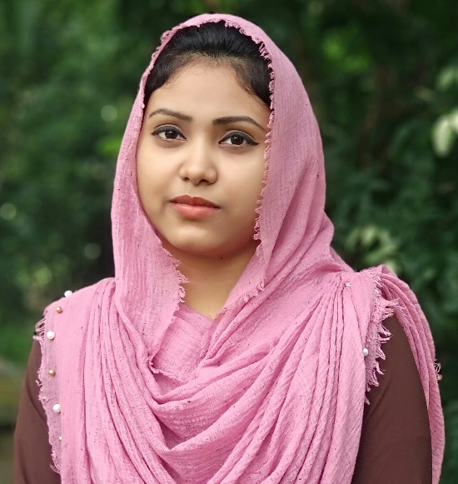
শিক্ষক পরিচিতি
পরিচিতি
পাঠ পরিচিতি
আলেয়া খানম
সহকারী শিক্ষক(ICT)
চৌধুরী মালঞ্চ উচ্চ বিদ্যালয়
টাঙ্গাইল সদর,টাঙ্গাইল
akhykhanom@gmail.com
বিষয়: বাংলা ১ম পত্র
(২য় অধিবেশন)
শ্রেণি: ৭ম
সময়: ৫০ মিনিট

Slide 2
সকল শিক্ষার্থীকে
স্বাগতম
Notes:
এখানে পাঠের সঙ্গে সাদৃশ্যপূর্ণ অন্য কোন চিত্র ব্যবহার করা যেতে পারে।

Slide 3
প্রশ্ন-১
রুমালে অশ্রু মুছেছিলেন
ইউসুফ কীসে অশ্রু মুছেছিলেন ?
প্রশ্ন-২
ইউসুফ নিজের ঘরকে কার ঘর বলেছিলেন?
আল্লাহ্‌র ঘর
প্রশ্ন-৩
অজানা অতিথিকে কিভাবে থাকতে বলেছিলেন ?
নির্ভয়ে থাকতে বলেছিলেন
Notes:
স্লাইডে দেয়া প্রশ্ন গুলো শিক্ষার্থীদের জিজ্ঞাসা করবেন

Slide 4
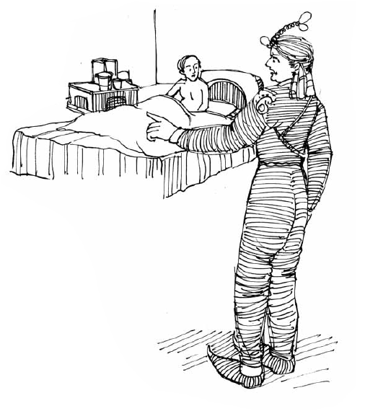
অপূর্ব প্রতিশোধ
দ্বিতীয় অংশ
কালিদাস রায়
Notes:
শিক্ষক শিক্ষার্থীদেরকে পাঠ শিরোনাম খাতায় লিখে নিতে বলবেন।

Slide 5
শিখনফল
এ পাঠ শেষে শিক্ষার্থীরা
কবিতাটির নির্দিষ্ট অংশ (বহুদিন পরে – গেল গলি ) শুদ্ধ উচ্চারণে
আবৃত্তি করতে পারবে।
নতুন শব্দগুলো প্রয়োগ করে অনুচ্ছেদ রচনা করতে পারবে।
‘বৃদ্ধের আঁখি বজ্রের মতো সহসা উঠিল জলি
বজ্রদীর্ণ মেঘের মতনই অশ্রুতে গেল গলি।’- কথাটি ব্যাখ্যা করতে পারবে।

Slide 6
আবৃত্তি
Notes:
শিক্ষক শিক্ষার্থীদের মনোযোগ সহকারে আবৃত্তি শুনতে বলবেন।

Slide 7
শিক্ষার্থীদের আবৃত্তি
Notes:
শিক্ষার্থীদের মধ্য থেকে ২/৩ জনকে আবৃত্তি করতে বলবেন।

Slide 8
উচ্চারণ
সুপ্ত
শুপ্‌তো
মুসাফির
মুসাফির্‌
বজ্র
বজ্‌রো
Notes:
উচ্চারণ ভাল ভাবে শোনার জন্য স্লাইড শোতে গিয়ে ধীরে ধীরে শব্দের উচ্চারণগুলো শুনব।

Slide 9
একক কাজ
উপরিউক্ত শব্দগুলো নিজে নিজে উচ্চারণ কর ও তোমার সহপাঠীকে শোনাও ।
Notes:
উচ্চারণগুলো কোরাস আকারে করা যেতে পারে।

Slide 10
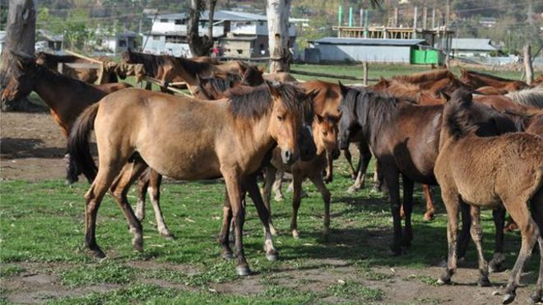
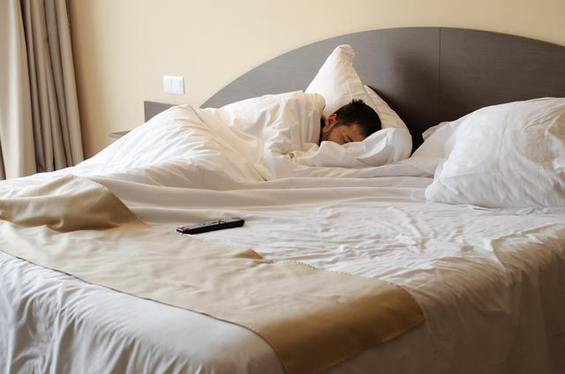
আশ্‌খানা
অশ্বশালা
সুপ্ত
ঘুমন্ত
Notes:
শিক্ষক শব্দের পাশাপাশি ছবি দেখিয়ে শব্দার্থ জিজ্ঞাসা করবেন এবং পরবর্তীতে শব্দের অর্থ দেখাবেন।

Slide 11
জোড়ায় কাজ
জোড়ায় আলোচনা করে উপরিউক্ত শব্দ দুটি দিয়ে বাক্য রচনা কর।
Notes:
জোড়ায় কাজ দিয়ে শিক্ষক অবশ্যই তদারকি করবেন।

Slide 12
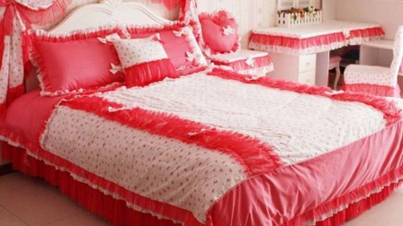
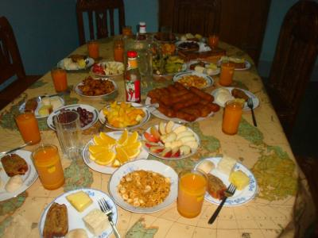
বহুদিন পরে ঘুমাল অতিথি মখ্‌মলি বিছানায়
হেন দামি খানা – বহুকাল তার জুটেনিক রসনায়।
Notes:
চিত্রগুলো দেখিয়ে শিক্ষক চরণ দুটি ব্যাখ্যা করবেন।

Slide 13
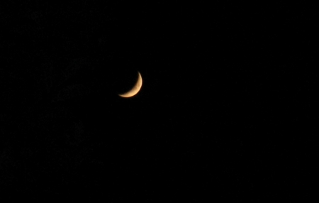
সুখ-সুপ্তরে জাগাইয়া ক’ন শেষরাতে ইউসুফ-
অজানা অতিথি, পালাও এবার দুনিয়া এখনো চুপ।
Notes:
চিত্রগুলো দেখিয়ে শিক্ষক চরণ দুটি ব্যাখ্যা করবেন।

Slide 14
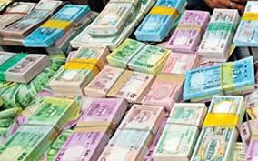
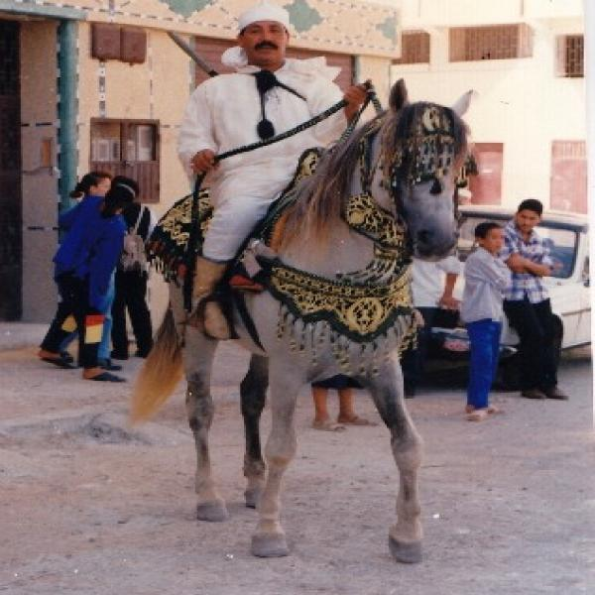
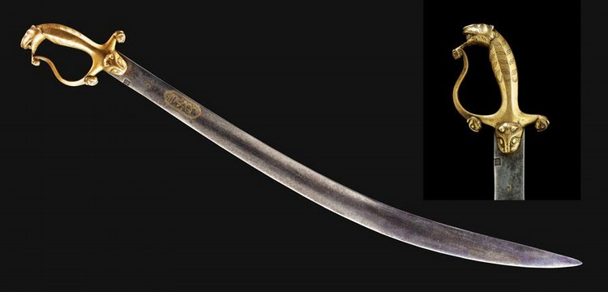
লও টাকাকড়ি, দুদিনের খানা আর লও তরবারি,
আশ্‌খানা হ’তে ঘোড়া বেছে নিয়ে চ’লে যাও তাড়াতাড়ি।’’
Notes:
চিত্রগুলো দেখিয়ে শিক্ষক চরণ দুটি ব্যাখ্যা করবেন।

Slide 15
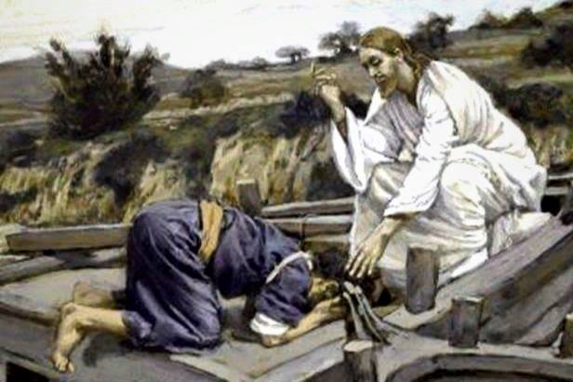
নড়িতে চাহে না মুসাফির বলে- বাঁচিতে চাই না আর
জীবন আমার সঁপিলাম, পীর পুত পদে আপনার।
Notes:
চিত্রগুলো দেখিয়ে শিক্ষক চরণ দুটি ব্যাখ্যা করবেন।

Slide 16
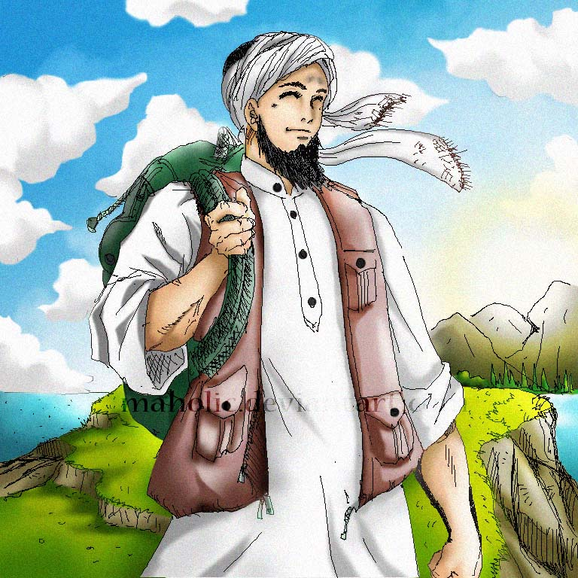
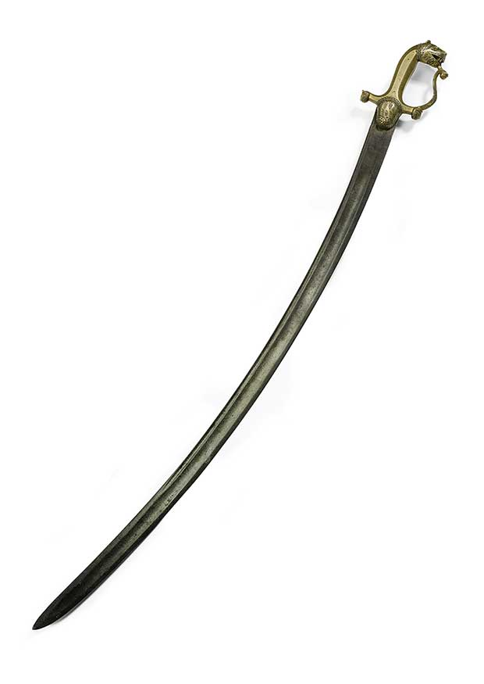
ইব্রাহিমের গুপ্তঘাতক আমি ছাড়া কেউ নয়।
ঐ অসিখানা এ বুকে হানুন সত্যের হোক জয়।’’
Notes:
চিত্রগুলো দেখিয়ে শিক্ষক চরণ দুটি ব্যাখ্যা করবেন।

Slide 17
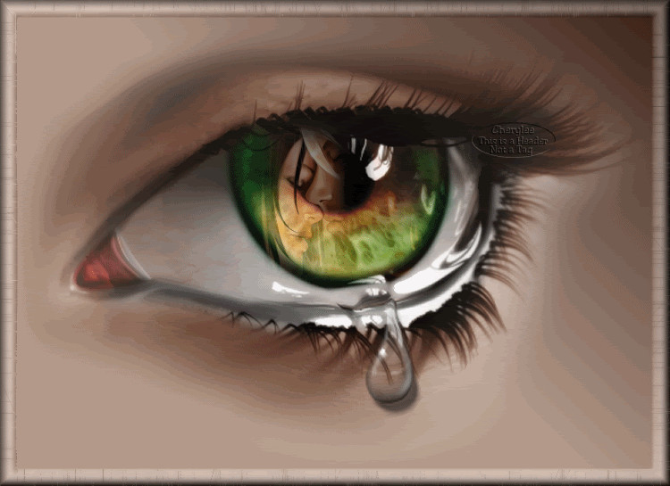
বৃদ্ধের আঁখি বজ্রের মতো সহসা উঠিল জলি’
বজ্রদীর্ণ মেঘের মতনই অশ্রুতে গেল গলি।
Notes:
চিত্রগুলো দেখিয়ে শিক্ষক চরণ দুটি ব্যাখ্যা করবেন।

Slide 18
দলগত কাজ
বৃদ্ধের আঁখি বজ্রের মতো সহসা উঠিল জ্বলি
বজ্রদীর্ণ মেঘের মতনই অশ্রুতে গেল গলি।
- কথাটি ব্যাখ্যা কর।
Notes:
শিক্ষক শিক্ষার্থীদের দলীয় কাজ দিয়ে তদারকি করবেন।

Slide 19
মূল্যায়ন
বহুদিন পরে অতিথি কী রকম বিছানায় ঘুমিয়েছিলেন ?
মখমলি বিছানায়
শেষ রাতে
ইউসুফ অতিথিকে কখন পালিয়ে যাওয়ার কথা বলেছিলেন ?
অতিথি নিজেই
ইব্রাহিমের গুপ্তঘাতক কে ছিলেন ?
বৃদ্ধের আঁখি কীসের মত জ্বলে উঠেছিল ?
বজ্রদীর্ণ মেঘের মত
বৃদ্ধের আঁখি অশ্রুতে গলে গেল কেন?
Notes:
শিক্ষক শিক্ষার্থীদের মূল্যায়নের প্রশ্ন করে ফলাবর্তন প্রদান করবেন।

Slide 20
“কেটেছে আমার প্রতিহিংসার অন্ধ মোহের ঘোর
সঁপিনু জীবন, করুন দণ্ড বিধান মোর।”
আবার চেষ্টা কর
উত্তর সঠিক হয়েছে
অ্যাকশন বাটন ব্যবহার করে নিচের প্রশ্ন দুটির উত্তর দাও
উদ্দীপকটির সাথে অপূর্ব প্রতিশোধ কবিতার সাদৃশ্য কোথায় -
ক. অনুশোচনায়
খ.আত্মহত্যায়
গ. সত্য রক্ষায়
ঘ. অতিথি সেবায়
উদ্দীপকে ‘অপূর্ব প্রতিশোধ’ কবিতার যে ভাবের বৈসাদৃশ্য পরিলক্ষিত হয় -
i. জীবন আমার সঁপিলাম পীর পূত পদে আপনার
ii. ঐ অসিখানা এ বুকে হানুন , সত্যের হোক জয়
iii. মানুষের মন বড় দুর্বল , কাজ কি এদিকে এসে
নিচের কোনটি সঠিক ?
ক. i
খ. ii
গ. i ও ii
ঘ. iও iii
Notes:
শিক্ষক শিক্ষার্থীদের প্রশ্ন করে সঠিক উত্তর নির্দেশ করবেন। এই স্লাইডটিতে অ্যাকশন বাটনের ব্যবহার করা হয়েছে। প্রতিটি উত্তরে মাউস ক্লিক করলেই “ আবার চেষ্টা কর/ উত্তর সঠিক হয়েছে” অডিওটি শুনতে পাবেন।

Slide 21
বাড়ির কাজ
তোমার প্রতি কোনো অন্যায়কারী তার দোষ স্বীকার করলে তোমার অনুভব কেমন হয় তা ৫টি বাক্যে লিখে আনবে।
Notes:
এখানে পাঠের সঙ্গে সাদৃশ্যপূর্ণ অন্য কোন বাড়ির কাজ দেয়া যেতে পারে।

Slide 22
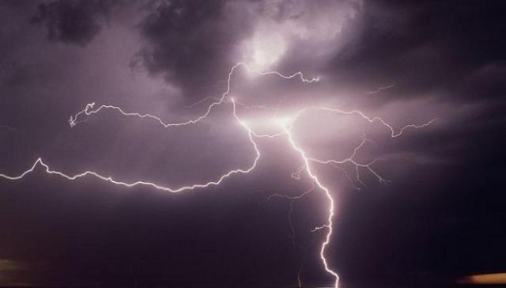
সকল শিক্ষার্থীকে
ধন্যবাদ
Notes:
এখানে পাঠের সঙ্গে সাদৃশ্যপূর্ণ অন্য কোন চিত্র দেয়া যেতে পারে।

